Slide 1
析考点·重难突破
第2讲 中国的主要自然灾害
练考题·随堂自测
明考向·考题细研

Slide 2

地质灾害 | 地震 | 滑坡和泥石流
多发的原因 | 我国位于亚欧板块和太平洋板块交界地带，又处于亚欧板块和印度洋板块挤压碰撞带的北、东边界 | 自然因素：山地面积广，山高沟深，地势陡峻，地质构造复杂，上层岩性相对松软；夏季多暴雨。人为因素：不合理的人类活动等
特点 | 范围广、频度高、强度大、震源浅、烈度较高、危害大、东重西轻 | 分布广，类型齐全，爆发频繁，规模巨大
分布 | 遵循活动性断裂带的分布，主要有青藏、新疆、华北和台湾四个地区 | 主要发生在我国的山区，特别是西南地区，在地域上有广泛和相对集中的分布特点

Slide 3
灾害名称 | 时空分布差异 | 成因
旱灾 | 东北区夏旱为主 | 气温升高，雨期推迟
 | 华北区的春旱 | 春季气温回升快，蒸发量大，雨季尚未来临
 | 长江区，发生在7～8月的“伏旱” | 梅雨过后，受副高控制，形成伏旱
 | 华南区以夏秋旱为主，春旱次之 | 雨带推移到北方，受高温天气影响
 | 西南区一年四季都可能发生旱灾 | 受西南季风干热风和高温天气的影响
台风 | 夏秋季节，东南沿海的粤、琼、闽、浙等省区 | 濒临热带气旋多发的西北太平洋
寒潮 | 冬半年(9月至次年5月)，除滇南、青藏、台湾、海南外大部分地区 | 源于北方大陆与冰雪洋面的强冷空气迅速入侵造成大范围的剧烈降温，并伴有大风、雨雪、冻害等现象

Slide 4

灾害种类 | 分布区
地震灾害 | 东经105°以西、华北及部分沿海地区及岛屿
洪涝灾害 | 大江、大河中下游平原
气象灾害 | 旱灾以西北、华北、华南、东北中部和西南的东南部最为严重
海洋灾害 | 东海海域最为突出，主要影响沿海地区及岛屿
地质灾害 | 我国地势的第二级阶梯，特别是在一、二级阶梯和二、三级阶梯的过渡地带

Slide 5

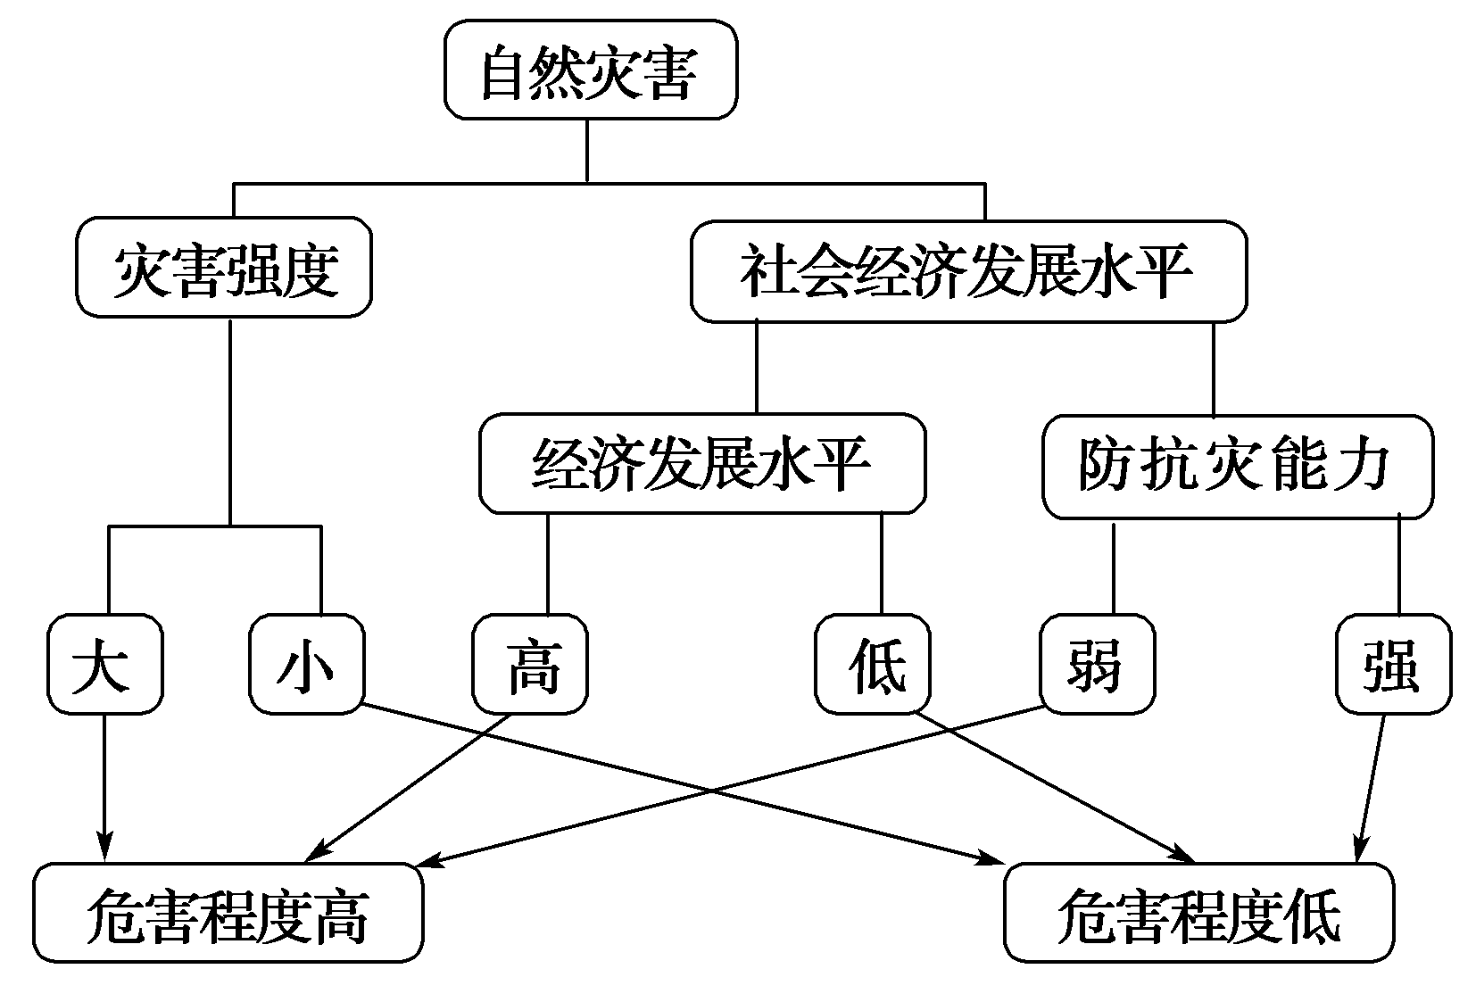

Slide 6
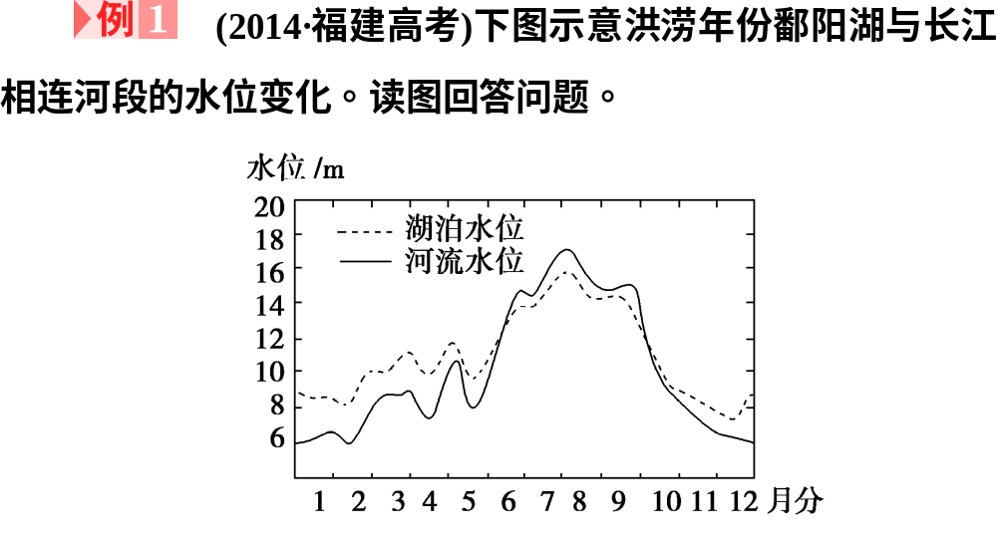

Slide 7


Slide 8
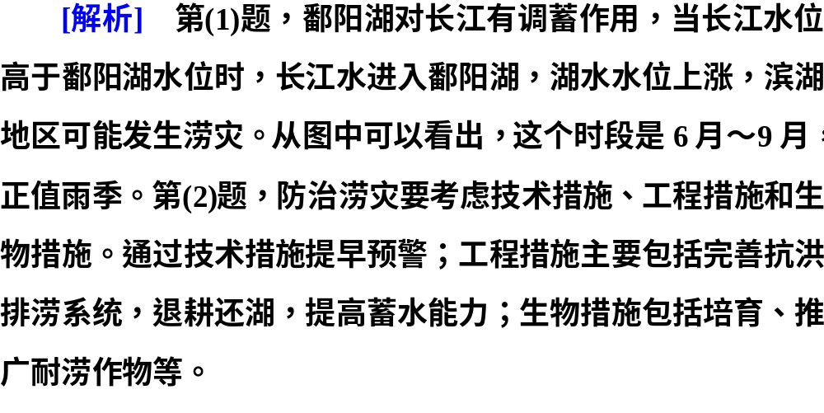

Slide 9
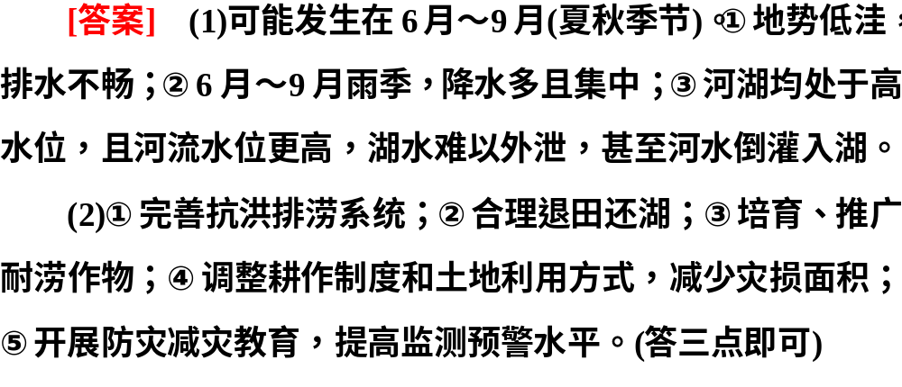

Slide 10
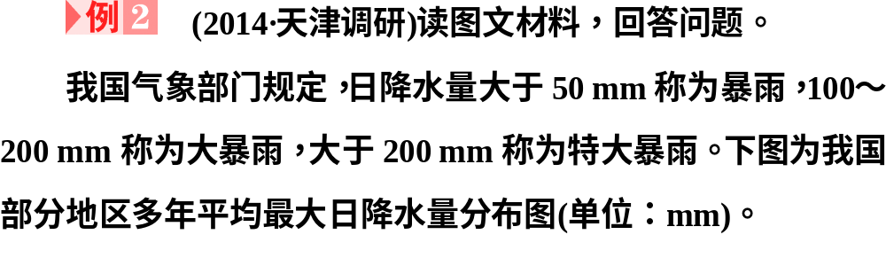

Slide 11
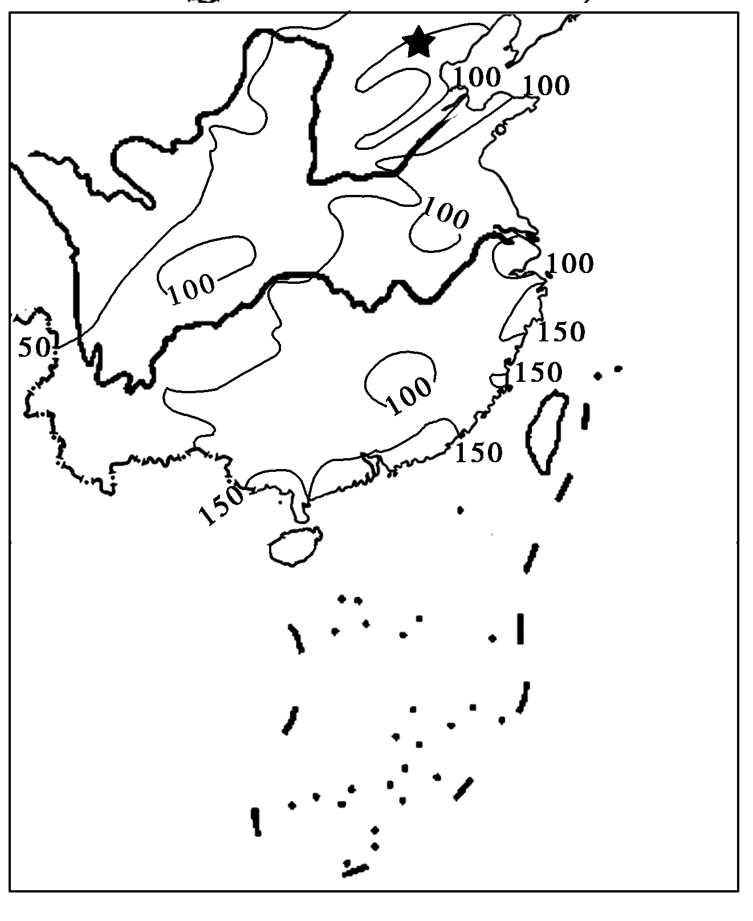

Slide 12
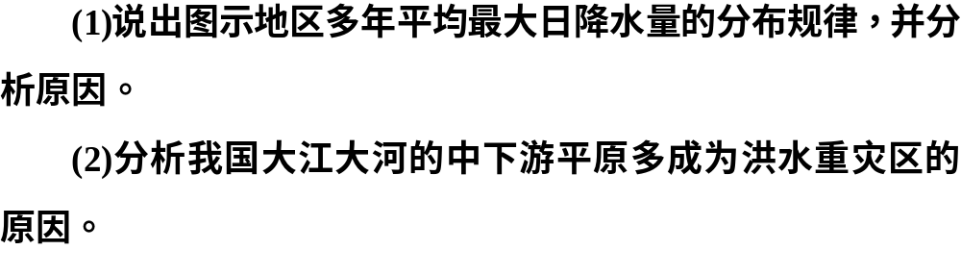

Slide 13
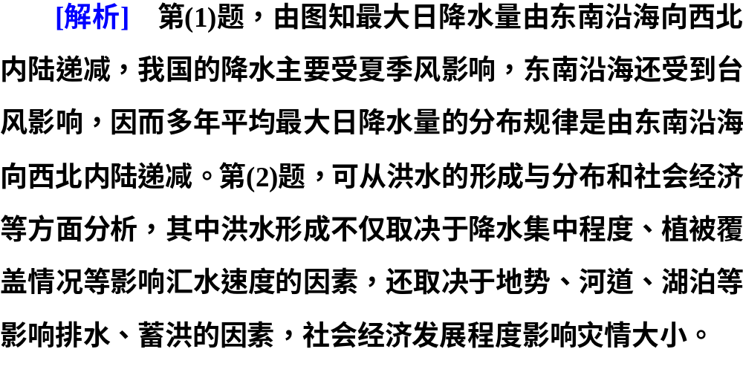

Slide 14
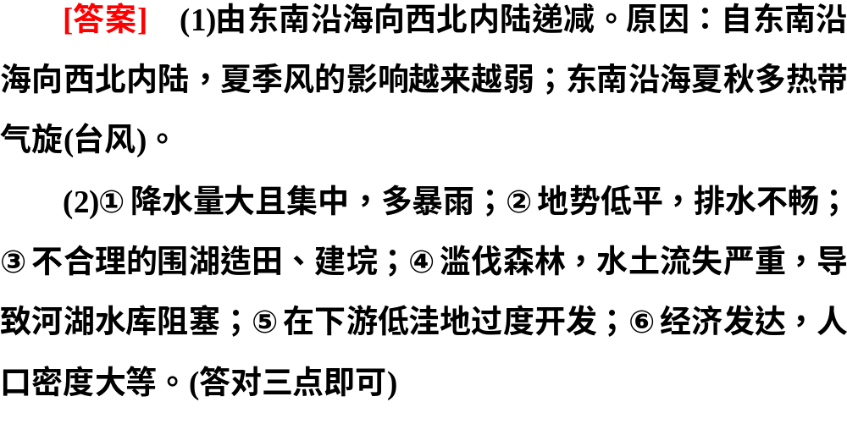

Slide 15

随堂自测
点击图标进入…

